Slide 1
Древний Египет
Это государство возникло на берегах Нила не случайно. Нил – это река, которая регулярно разливается, и на берегах остается толстый слой ила, который позволяет выращивать зерновые культуры.
Составила О. А. Шумилова

Slide 2
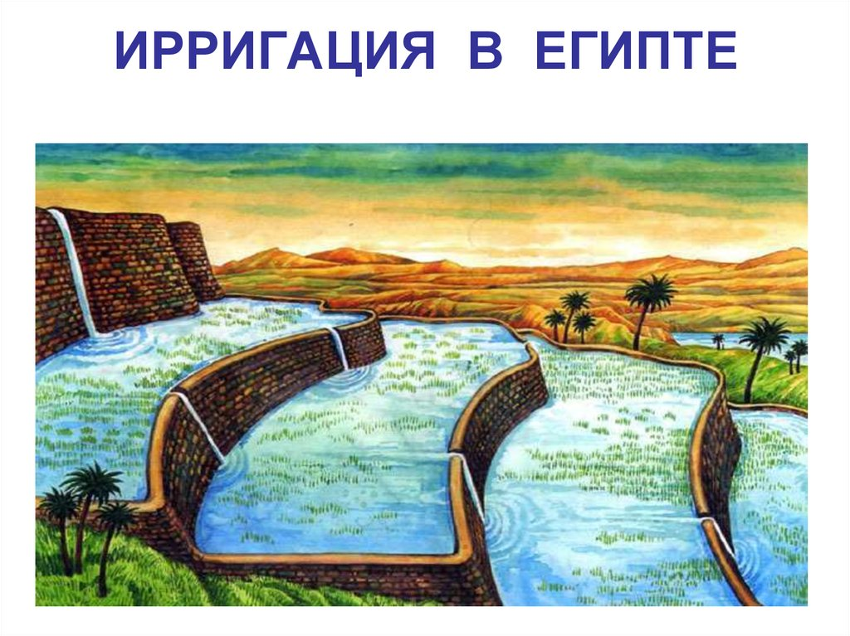
Ирригационная система
которая поливала поля в сухом и жарком климате. И благодаря этому египтяне могли производить зерно в избытке. Это дало возможность построить великую культуру.

Slide 3
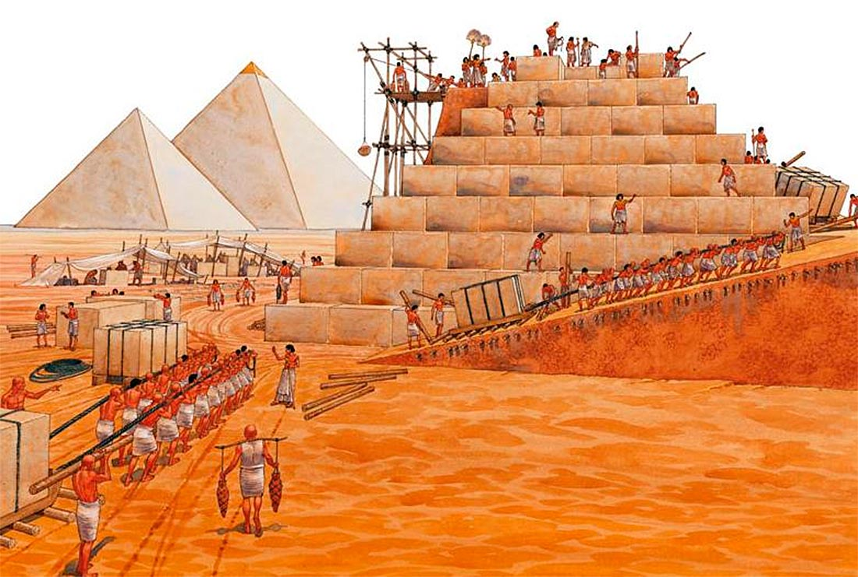
Строительство пирамид
Египтяне строили великие сооружения: пирамиды, храмы, огромные монументальные скульптуры в то время, когда не было подъемных кранов.

Slide 4
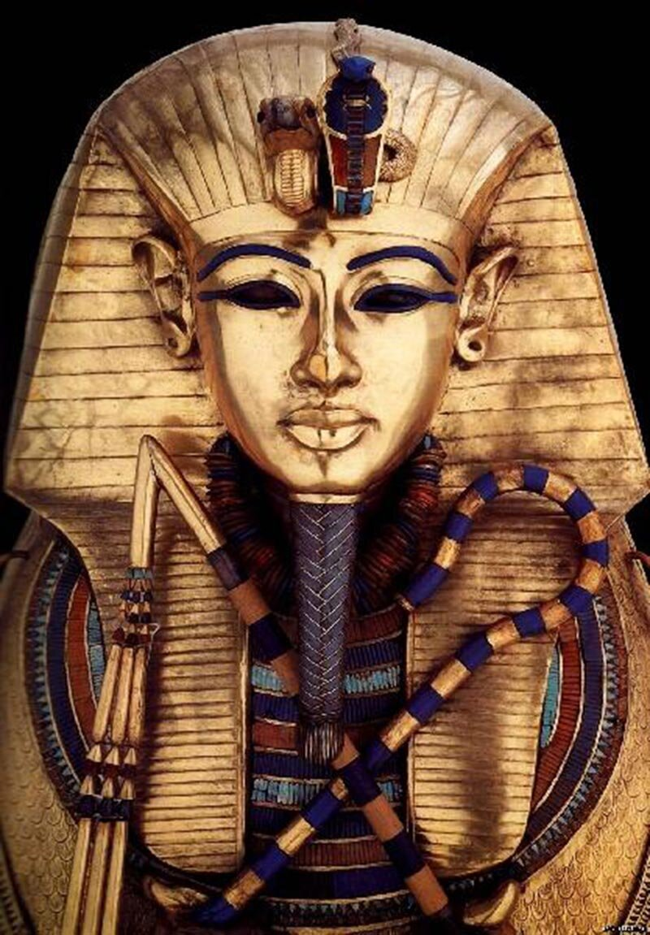
Фараон
Считался сыном Бога, и его нельзя было ослушаться. Считалось, что после смерти он будет снова жить, и его нельзя было просто похоронить. В городе Гиза находятся пирамиды, в которых хоронили фараонов.

Slide 5
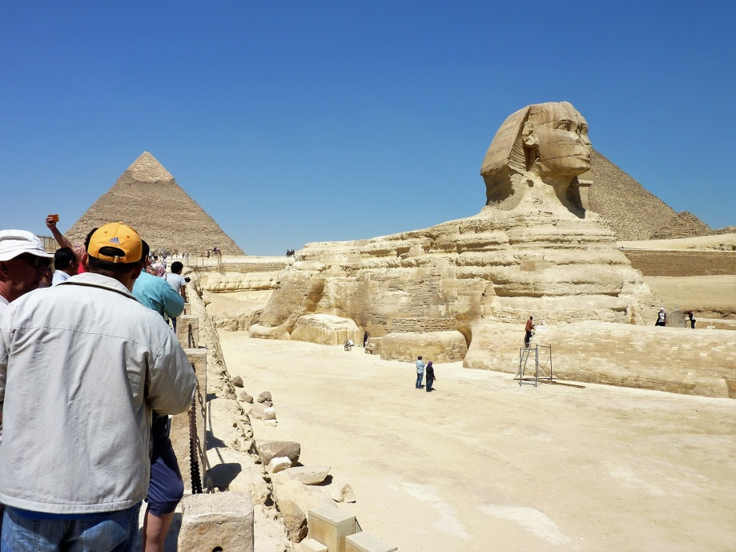
Сфинкс
В городе Гиза находится самый древний памятник скульптуры. Это огромный сфинкс, который имеет тело льва и голову фараона.

Slide 6
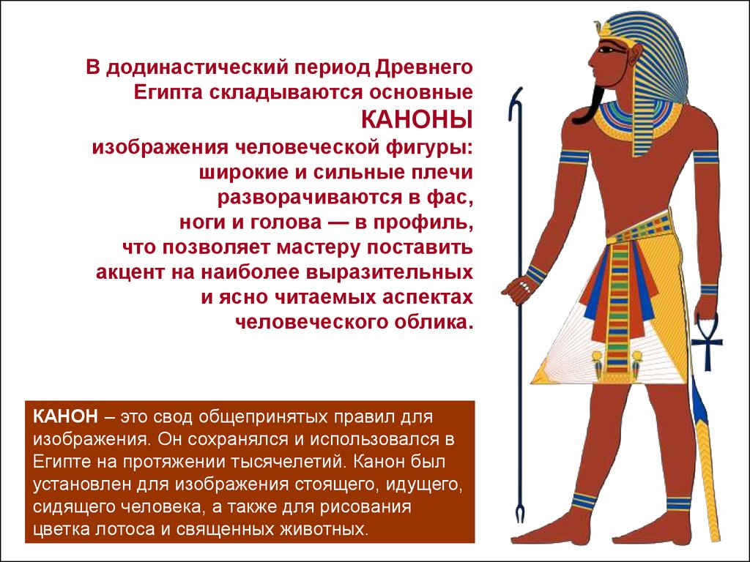
Канон изображения
Египтяне изобрели канон изображения всего на свете. Фигура человека должна была изображаться определенным образом, потому что считалось, что тот, кто нарисован внутри гробницы, могут жить вечно.

Slide 7
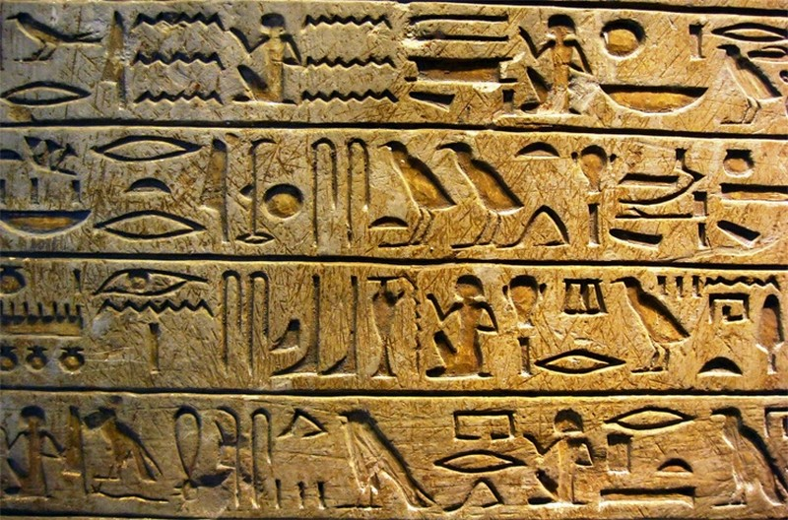
Иероглифы
Египтяне создали свою уникальную систему письменности. Они писали иероглифами. Иероглифы представляли собой маленькие картинки.

Slide 8
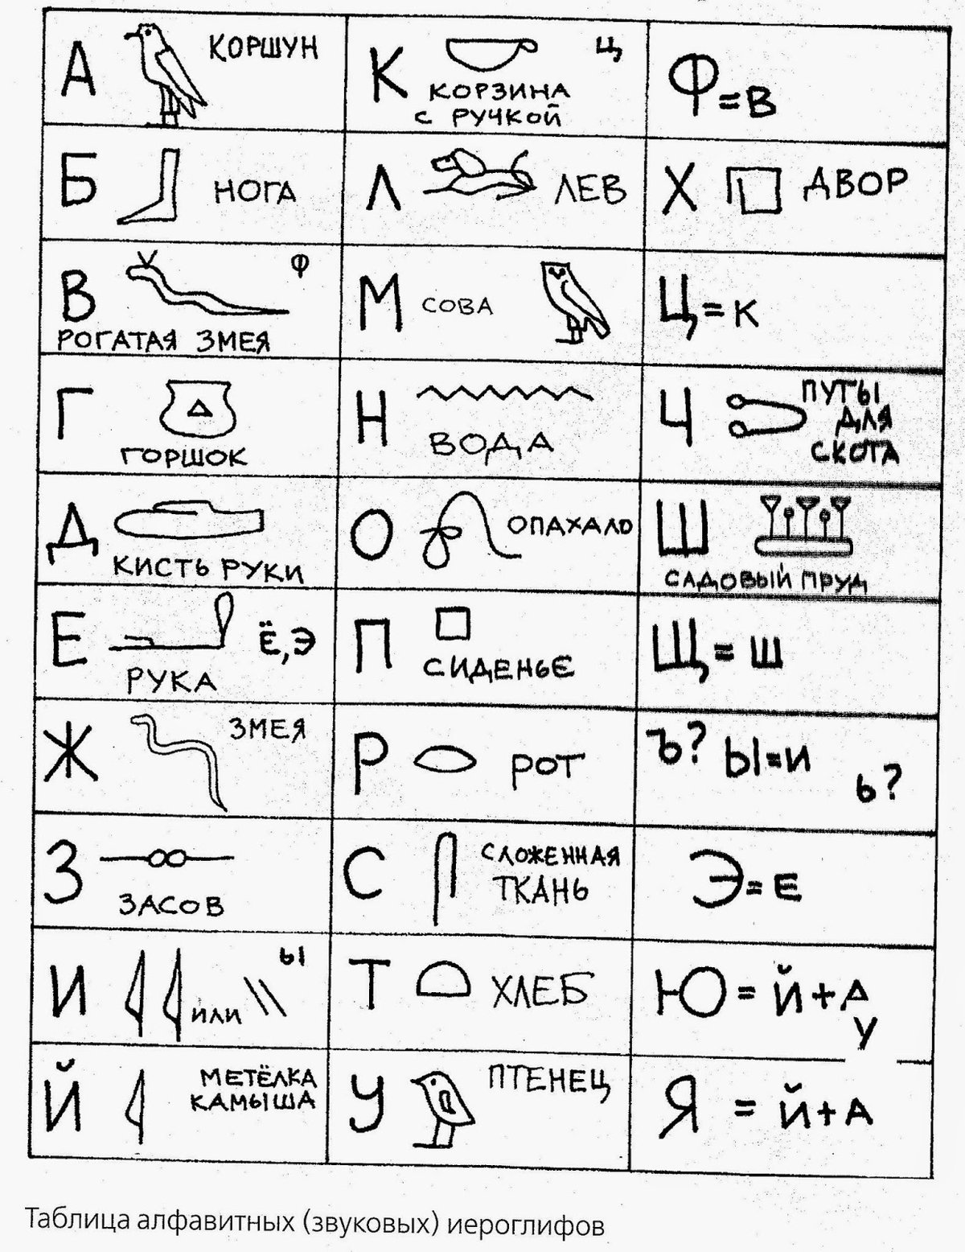
Алфавит
Позже появилась звуковая система письма, когда каждому иероглифу присваивалось значение одного звука.

